Slide 1
Gestion clinique du VHB
[NOM DU OU DES FORMATEUR(S)]

Slide 2




Centre de consolidation de la capacité régionale africaine d'IAPAC
  Basé à Johannesburg, Afrique du Sud
  Mission : consolider la capacité des cliniciens à fournir un traitement contre le VIH, le VHB et le VHC
  Au nombre des partenaires :
Soutenu par une subvention éducative de :

Slide 3
Virologie de l'hépatite B
Module 1

Slide 4
Objectifs d'apprentissage
Comprendre les caractéristiques du VHB
Décrire le cycle de réplication du VHB
Discuter de la distribution et de l'incidence des génotypes du VHB
Expliquer la signification clinique des génotypes et des subgénotypes du VHB
Définir les marqueurs sérologiques et immunologiques d'une infection par le VHB

Slide 5
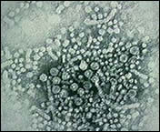
Virus de l'hépatite B
Virus dsDNA enveloppé
Membre de la famille Hépadnaviridae
Détecté dans le sang et tous les fluides corporels
100 fois plus infectieux que le VIH
Capable de survivre dans le sang séché pendant
plus d'une semaine

Slide 6
Génome du VHB
Hépadnavirus
Virus partiellement dsDNA partiellement enveloppé (42 nm)
Structure génomique compacte (± 3,2 kb)
4 cadres de lecture ouverts en chevauchement
Domaine inverse de transcriptase/polymérase d'ADN chevauchant le gène de surface
Encodage de 4 ensembles de protéines virales / HBsAg, Ag nucléaire HB, polymérase virale et protéines HBx
3 213
157
preS1
preS2
2 856
polymérase
S
ÉcoRI
3 221, 1
2 458
AMJJ
(+)
834
2 309
ARN
apprêt
(-)
DR1
DR2
base
1 903
1 622
1 376
pré-core
1 816
1 837
X
MMWR. 2003 ; 52 : 1-33. Ott MJ et Aruda M. J Pédiatre de soins de santé. 1999 ; 13 : 211-216 ; Ribeiro RM, et al. Microbes and Infection. 2002 ; 4 : 829-835
Notes:
6

Slide 7
Cycle de réplication du VHB
Les virions du VHB se lient au récepteur d'hépatocyte, le taurocholate de sodium co-transporteur de polypeptide, et sont internalisés
Dans le génome nucléaire réparé pour former du cccADN
Conversion de l'ARNm viral en protéines dans le cytoplasme
NEJM Mars 2004, 350 ; 11

Slide 8
Cycle de replication du VBH (suite)
Incorporation dans l'ER et transcription inverse de l'ARN
Bourgeonnement et sécrétion des noyaux viraux dans l'ER et emballage dans un appareil de Golgi ou
Recyclage du génome nucléaire avec renouvellement du cccADN intranucléaire
NEJM Mars 2004, 350 ; 11

Slide 9
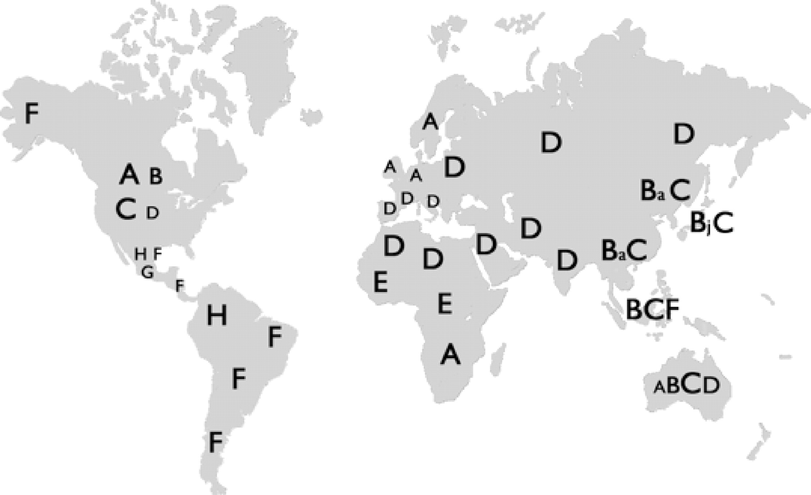
Distribution géographique:
Génotypes du
VHB
Alexandra Valsamakis Clin. Microbiol.
Rév. 2007 ; 20 : 426-439

Slide 10
Génotypes du
VHB en Afrique
Recherche sur l'hépatologie 2007 ; 37 : S9-19

Slide 11
Impact du génotype du VHB sur
Progression de la maladie
Génotype C
  Plus fréquemment associé à de graves maladies
  hépatiques et au CHC que le génotype B
Génotype 5
  Associé à la séroconversion du HBeAg
  à l'anti-HBe à un plus jeune âge que le génotype C
Génotypes A et B
  Taux plus élevé de réponse antivirale et perte de HBeAg suivant le pegIFN alfa qu'avec les génotypes D et C
Génotypage du VHB
Test de sonde linéaire
Ligne de marqueur
Contrôle conj.
1
Contrôle amp.
2
3
Génotype A
4
5
Génotype B
6
7
Génotype C
8
9
Génotype D
10
11
Génotype E
12
13
Génotype F
14
15
Génotype G
16
Keeffe EB et al. Clin Gastroenterol Hepatol. 2006 ; 4 : 936-962.
Notes:
11
11

Slide 12
sSA : génotypes et subgénotypes du VHB
Résultats cliniques
Génotypes A, D et E : génotypes de l'hépatite B prédominants en Afrique
Le génotype A représente 90 % des infections par le VHB dans le Sud, l'Est et le Centre de l'Afrique
signifie que l'âge moyen des personnes infectées par le génotype A était de 6,5 ans inférieur à celui des personnes qui ne l'étaient pas
prédispose à une chronicité avec un risque élevé de CHC
augmentation du taux de réponse à l'IFN

Slide 13
sSA : génotypes et subgénotypes du VHB
Résultats cliniques (suite)
Génotype D : taux de réponse réduit à l'IFN ; infection aiguë
associée à un risque accru d'ALF
Génotype E : Afrique de l'Ouest
Génotypes D, A, F et (en Asie) B : taux plus élevé de séroconversion HBeAg
[

Slide 14
sSA : génotypes et subgénotypes du VHB
Résultats cliniques (suite)
Subgénotypes du VHB en Afrique
Afrique du Sud (A, D) : A1, A2, A3
CAR (A, D, E) : A1, D4
Gambie, Nigeria, Congo, Rwanda, Cameroun (A) : A4, A5, A6, A7
Maroc (A, D) : D1, D7, A2
Égypte (D) : D1
Tunisie (D, F)
Résultats cliniques
Les porteurs de subgénotype A1 ont un ADN VHB inférieur à celui du sous-génotype A2 ou du génotype D
Le risque relatif du CHC est 4 fois supérieur avec le subgénotique A1 que non-A

Slide 15
Génotypes VHB : résultats cliniques
Génotypes B et C communs en Asie
Extrait d'UpToDate - adapté d'Anna SF Lok, MD et Chi Jen Chu, MD

Slide 16
Marqueurs sérologiques VHB
HBsAg
Marqueur général d'infection
Premier marqueur sérologique à faire son apparition
Infection considérée chronique si elle persiste pendant > 6 mois
Indicatif du nombre d'hépatocytes infectés
HBeAg
Indique une réplication active du virus - forte infectiosité
Antigène de nucléocapside
Absent dans la mutation promotrice nucléaire de base ou pré-core
Notes:
16

Slide 17
Marqueurs sérologiques du VHB (suite)
Anti-HB (AcHB)
Récupération et/ou immunité au VHB
Décelable après l'immunité conférée par la vaccination contre le VHB
Anti-HBe (HEeAb)
Indique généralement que le virus ne se réplique pas
Présent dans la maladie HBeAg négative
Total anti-HBc (HBcAb total)
Ab de base IgG
Exposition passée au VHB
Ab de base IgM
Infection aiguë ou réactivation
Notes:
17

Slide 18
Marqueurs immunologiques : lnfection chronique par le VHB
Marqueur | Immunisé Tolérant | Maladie chronique du VHB |  | Contrôle immunitaire | Occulte VHB
 |  | Confirmation d'immunité HBeAg positif | Échappement immunitaire HBeAg négatif
HBsAg |  |  |  | 
HBeAg |  | 
Anti-HBe |  |  |  | 
Anti-HBc IgG |  |  |  |  | 
ADN VHB UI/ml | >200 000 | >20 000 | >2 000 | <2 000 | <200
ALT | Normal | ↑ | ↑ | Normal | Normal
Keeffe EB, et al. Clin Gastroenterol Hepatol. 2006 ; 4 : 936-962, Lok AS, et al. Hepatology 2007 ; 45 : 507
Notes:
18

Slide 19
Conclusions : virologie du VHB
  Le VHB est un virus oncogène hépatotrophique
  Le taurocholate de sodium co-porteur de polypeptide est le nouveau récepteur d'hépatocyte identifié pour le VHB
  Cycle de vie réplicatif : le cccADN est sans cesse renouvelé et intercalé dans le génome des hépatocytes, conduisant ainsi à la chronicité
  Les génotypes et les subgénotypes déterminent le risque de chronicité, le carcinome hépatocellulaire (CHC) et la réponse au traitement IFN

Slide 20
Évaluation de l'étape de la maladie hépatique et considérations de traitement du VHB
MODULE 2

Slide 21
Objectifs d'apprentissage
Comprendre le spectre VHB de la maladie
Définir les étapes de l'infection chronique par le VHB
Expliquer l'évaluation du stade de la maladie hépatique
Décrire les considérations sur le traitement du VHB

Slide 22
Spectre de la maladie
90 à 95 % d'infection néonatale
Insuffisance hépatique progressive fatale
Infection aiguë par le VHB
lnfection chronique par VHB
15-40 %
Infection de 20-50 % à l'enfance
<Infection de 5% des adultes
Cirrhose
CHC
0,5-1 %
20 %/an
<1 - 5 %/an
Insuffisance hépatique fulminante
Cirrhose décompensée
Décès

Slide 23
Phases d'infection chronique par le VHB
Histoire naturelle dynamique et complexe. Les étapes ont une durée variable et ne sont pas nécessairement séquentielles. Toutes les phases nécessitent potentiellement un traitement.
HBeAg
Anti-HBeAg
Activité ALT
ADN VHB
Phase | Tolérance immunitaire | Immunitaire actif | Contrôle immunitaire | Échappement immunitaire
Foie | Inflammation minimale et fibrose | Inflammation chronique active | Hépatite légère et fibrose minime | Inflammation active et fibrose progressive
Yim HJ et al. Hepatology (Hépatologie). 2006 ; 43 : S173-S181.
Notes:
23

Slide 24
Facteurs influant sur l'histoire naturelle
Taux ADN VHB
Âge à l'infection
État immunitaire hôte
Genre
Progression de la maladie
État
HBeAg
Mutations et génotype du VHB
Diabète sucré
Consommation d'alcool
Surcharge
de fer
Coinfection par le VHC ou le VIH

Slide 25
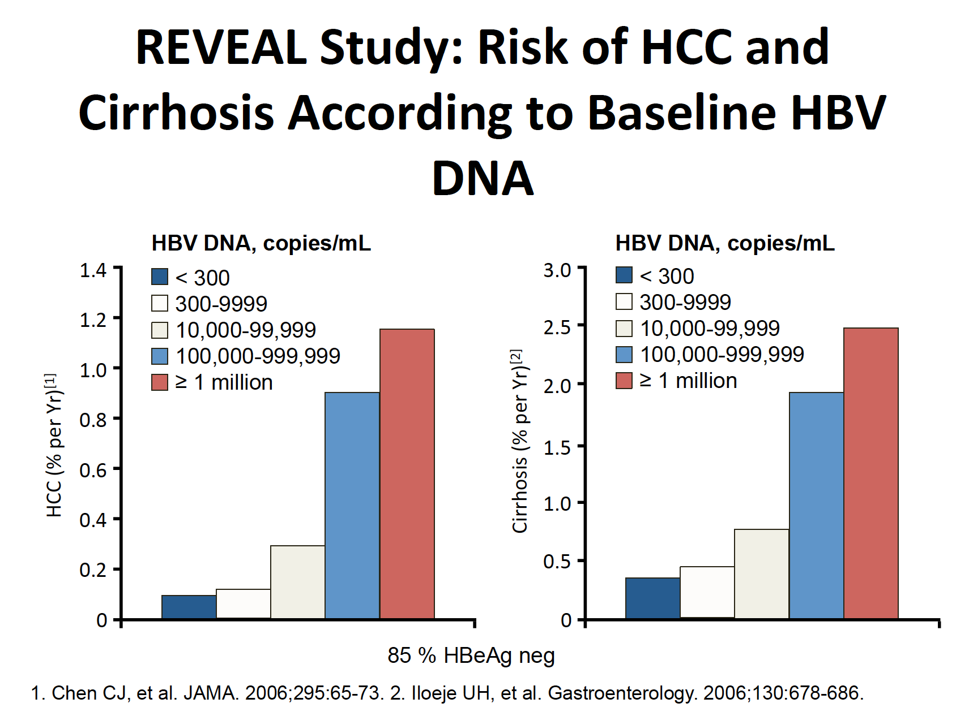
Étude REVEAL
Risque de CHC et cirrhose selon l'ADN VHB de base
Progression de la maladie
1. Chen CJ, et al. JAMA. 2006 ; 295 : 65-73. 2. Iloeje UH, et al. Gastroentérologie. 2006 ; 130 : 678-686.

Slide 26
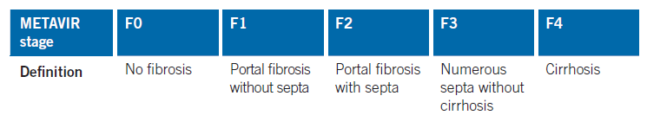
Évaluation de l'étape de la maladie hépatique
Biopsie du foie
La biopsie du foie a été considérée la norme de référence pour évaluer et déterminer l'étape d'une maladie du foie, ainsi que pour établir le rôle des cofacteurs
Systèmes de notation standardisés de la biopsie - Taux METAVIR et Knodell et Ishak
Difficilement disponible dans un contexte aux ressources limitées
Coûteux ; invasif - risques
de saignements et de pneumothorax
Erreur d'échantillonnage
Interprétation histologique spécialisée
Notes:
26

Slide 27
Évaluation de l'étape de la maladie hépatique (suite)
Tests sanguins/sériques
APRI
Fib-4
FibroTest (test commercial breveté)
Élastographie transitoire
FibroScan
Utilisation de NTI précis et validés
dans les paramètres de ressources limitées
Facilitera une sélection optimale des personnes atteintes du CHB pour la transmission antivirale
Peu d'études validées
en Afrique subsaharienne
Notes:
27

Slide 28
Évaluation de l'étape de la maladie hépatique (suite)
APRI et Fib-4
Marqueurs indirects de la fibrose (ALT, AST, plaquettes)
Facilement disponibles dans les pays à faible/moyen revenu
Moins coûteux
Aucune expertise requise pour l'interprétation
Secteur ambulatoire
FibroTest
Test commercial breveté
Coûteux
Laboratoire accrédité
NTI non validé pour évaluer tous les stades de la fibrose/cirrhose
Notes:
28

Slide 29
Évaluation de l'étape de la maladie hépatique (suite)
APRI = (AST/ULN) x 100)/nombre de plaquettes (109/L)
Validé à la fois pour le diagnostic de fibrose significative ≥ F2 et de cirrhose (F4)
Les directives de l'OMS recommandent l'utilisation d'un seul seuil élevé> 2 pour identifier les adultes atteints de cirrhose (F4) et ayant besoin d'un traitement antiviral
FIB-4 = (âge (ans) x AST (UI/L))/(nombre de plaquettes (109/L x [ALT (UI/L)])
Validé pour le diagnostic de la fibrose significative ≥F3, mais pas de la cirrhose
Notes:
29

Slide 30
Évaluation de l'étape de la maladie hépatique (suite)
APRI et FIB-4
Les valeurs de seuils optimales en corrélation avec des étapes spécifiques de la fibrose hépatique ont été obtenues et validées
Utilisez deux points de seuil pour le diagnostic des étapes spécifiques de la fibrose
  Un seul seuil entraînerait
  une sensibilité et une spécificité suboptimales
Seuil et spécificité élevés (moins de résultats faux-positifs) utilisés pour diagnostiquer une fibrose ≥ 2
Un faible seuil avec une sensibilité élevée (moins de résultats faux-positifs) exclut la présence d'un stade particulier de la fibrose
Valeurs indéterminée : suivre et répéter les tests
Notes:
30

Slide 31
Évaluation de l'étape de la maladie hépatique (suite)
Élastographie transitoire : Fibroscan (plage comprise entre 0 et 75 kPa)
Moins de 10 minutes à effectuer
Contexte ambulatoire/communautaire
Coûteux et exige la formation des opérateurs
Entretien et réétalonnage réguliers
Manque de valeurs de seuil largement validées pour des étapes spécifiques de la fibrose
Utilise une seule valeur de seuil :
Fibrose significative
(≥ F2)> 7- 8,5 kPa
Cirrhose (F4)> 11-14 kPa
Seuil moyen de coupure de 12,5 kPa pour diagnostiquer la cirrhose
Notes:
31

Slide 32
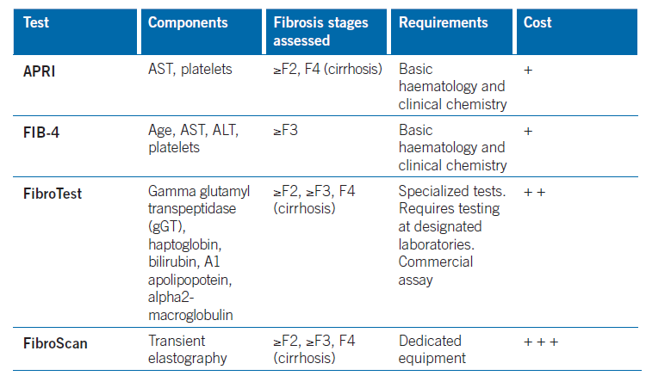
Évaluation de l'étape de la maladie hépatique (suite)
2015 Directives de l'OMS pour la prévention, les soins et le traitement des personnes atteintes d'une infection par le virus de l'hépatite B
Notes:
32

Slide 33
Évaluation de l'étape de la maladie hépatique (suite)
Les résultats du NTI peuvent être affectés par des maladies intercurrentes qui peut faussement augmenter ou diminuer les scores :
Forte consommation d'alcool (en raison de l'augmentation d'ASAT de l'hépatite alcoolique)
L'utilisation de médicaments traditionnels et à base de plantes peut augmenter l'ALT/AST
Le paludisme ou le VIH (peut diminuer le nombre de plaquettes)
Les éruptions d'hépatite ou une hépatite aiguë, une insuffisance cardiaque congestive ou un repas récent peuvent également augmenter la rigidité élevée du foie (FibroScan)
Notes:
33

Slide 34
Directives de 2015 de l'OMS sur
Évaluation de l'étape de la maladie hépatique
Fibroscan et APRI
Tests les plus utiles pour évaluer la cirrhose dans les PRFM (recommandation conditionnelle)
Le PPV pour la détection de la cirrhose s'est avéré faible pour tous les NTI, en particulier pour l'APRI (détection d'une personne sur 3 atteintes de la cirrhose uniquement)
Évaluation très limitée en Afrique subsaharienne
FIB-4
Non examiné ou recommandé
Développé et validé pour la détection des étapes de la fibrose ≥F3 et non pas de la cirrhose
2015 Directives de l'OMS pour la prévention, les soins et le traitement des personnes atteintes d'une infection par le virus de l'hépatite B
Notes:
34

Slide 35
Évaluation de l'étape de la maladie hépatique et considérations sur le traitement du VHB
Traitement actuel de l'hépatite B chronique
Infection chronique par le VHB : définie par la persistance de l'antigène de surface de l'hépatite B (HBsAg) pendant six mois ou plus après une infection aiguë par le VHB
Progrès d'ordre majeur dans les possibilités de traitement - 2 grandes stratégies
  Traitement à base d'interféron (IFN)
  Traitement par analogues nucléosidiques (AN)

Slide 36
Évaluation de l'étape de la maladie hépatique et considérations sur le traitement du VHB (suite)
Compréhension de l'histoire naturelle et la phase de l'infection chronique
          Points importants pour guider les décisions de traitement
La GUÉRISON est difficile car elle dépend de l'éradication du cccDNA VHB intranucléaire hépatique

Slide 37
Conclusions : évaluation de l'étape de la maladie hépatique
Le PPV de tous les NTI pour le diagnostic de la cirrhose est faible, en particulier pour l'APRI
De nombreux cas de cirrhose ne seront pas détectés en utilisant les NTI seuls
Il est important de combiner les NTI avec des critères cliniques et d'autres critères de laboratoire (taux d'ALT et d'ADN VHB) pour identifier les personnes ayant besoin d'un traitement
L'APRI est le NIT préféré de l'OMS pour évaluer la fibrose
Les tests sanguins nécessaires au calcul du taux APRI sont systématiquement disponibles dans la plupart des établissements de santé, même dans les PRFM
Aucune évaluation de l'APRI chez les personnes originaires d'Afrique sub-saharienne
OMS : simple seuil élevé APRI >2 pour identifier les adultes atteints de cirrhose (F4) et qui ont besoin d'un traitement antiviral

Slide 38
Traitement de première intention du VHB chronique
MODULE 3

Slide 39
Objectifs d'apprentissage
Expliquer les objectifs du traitement du VHB
Décrire les stratégies de traitement du VHB
Identifier les thérapies approuvées pour le VHB
Discuter de l'efficacité des traitements du VHB
Définir le traitement du VHB recommandé par l'OMS
Comprendre comment surveiller le traitement du VHB

Slide 40
Objectifs du traitement du VHB
Prévention des complications à long terme de l'hépatite B chronique
Cirrhose
Insuffisance hépatique
Carcinome hépatocellulaire

Slide 41
Objectifs du traitement du VHB (suite)
Difficulté à mesurer ces résultats cliniques - mesures de substitution
Biochimique : normalisation du taux d'ALT sérique
Virologique
Suppression durable de l'ADN VHB indétectable
Perte de HBeAg ou séroconversion anti-HBe durable
Séroconversion de perte HBsAg durable à l'état anti-HB
Histologique
Diminution du taux nécro-inflammatoire
Régression possible de la fibrose sur biopsie hépatique

Slide 42
Objectifs du traitement du VHB (suite)
L'élimination du HBsAg est le point final idéal du traitement
Viser à réduire le nombre d'hépatocytes infectés et le taux de réplication virale du VHB
Les taux sériques HBsAg reflètent le cccADN transcriptionnellement actif
Taux sériques HBsAg les plus bas en phase de contrôle immunitaire
L'élimination du HBsAg est associée à :
réduction de l'incidence de la cirrhose
réduction de l'incidence du CHC
amélioration de la survie
Gut 2002 50 (1): 100

Slide 43
Objectifs du traitement du VHB (suite)
LA GUÉRISON DÉPEND DE
L'ÉRADICATION DU cccADN
L'élimination du HBsAg est le meilleur moyen
de guérir une hépatite B chronique

Slide 44
Stratégies de traitement du VHB chronique
Traitement à base d'interféron (IFN)
    Double activité antivirale et immunomodulatrice
    Cours du traitement fini
    Objectif de contrôle immunitaire durable sans traitement (HBsAg +, HBeAg et ADN VHB <2 000 UI/ml) par double mode d'action
    Succès chez 30-50 % des patients
Traitement par analogue desnucléotides
    Activité antivirale
    Traitement à long terme (potentiellement indéfini)
    Objectif de suppression virale sous traitement (ADN VHB -)
  Maintenu par thérapie antivirale continue
  Suppression de réplication à des niveaux indétectables pour éviter la résistance

Slide 45
Options thérapeutiques approuvées pour le VHB
Interféron standard
Interféron pégylé
Lamivudine
Telbivudine
Entécavir
Ténofovir ± emtricitabine
Afrique sub-saharienne
Lamivudine et ténofovir largement disponibles dans le cadre du traitement antirétroviral
Pas toujours accessible pour la transmission d'une monoinfection par le VHB
Entécavir difficilement disponible, aucun générique

Slide 46
Efficacité clinique : pos HBeAg | Lamivudine | Adéfovir | Telbivudine | Entécavir | Ténofovir | pegIFN
Baisse d'ADN VHB Log10 au bout d'un an | 5,54 | 3,5 | 6,45 | 6,9 | 6,4 | 4,5
ADN VHB indétectable (%) au bout d'un an | 40-44 | 13-21 | 60 | 67 | 76 | 25
Normalisation de l'ALAT (%) au bout d'un an | 60-75 | 48-54 | 77 | 68 | 68 | 39
Amélioration histologique (%) au bout d'un an | 56-62 | 53-68 | 64,7 | 72 | 74 | 38
Séroconversion HBeAg (%)
1 an | 18-21,5 | 12-18 | 22,5 | 21 | 21 | 27
2 ans | 27 | S/O | 29,6 | 31 | S/O | 42
3 ans | 40 | S/O | 46 | S/O | 26 | S/O
4 ans | 47 | S/O | S/O | S/O | 29 | 45
5 ans | 65 | 48 | S/O | S/O | S/O | S/O
8 ans |  |  |  |  | 31
Perte/séroconversion HBsAg (%)
1 an | 1 | 0 | S/O | 2 | 3,2 | 3-6
2 ans | 2,8 | S/O | S/O | 5,1 | S/O | S/O
3 ans | S/O | S/O | S/O | S/O | 8 | 11
4 ans |  |  |  |  | 10,8 | 11
8 ans |  |  |  |  | 10
Liver Int 2014 ; 34 (S1) : 112 ; Résumé 229, AASLD 2014

Slide 47
VHB HBeAg chronique négatif
Thérapeutique Points de seuil | Placebo | Lamivudine | Adéfovir | Telbivudine | Entécavir | TDFb | Peg-IFN
Indétectable ADN VHB | 10-20 % | 60-73 % | 51 % | 88 % | 90 % | 93 % | 63 %
Perte de HBsAg | 0-1,5 % | 0 % | NR | <1 % | <1 % | 0 % | ^{3 % c}
Normalisation ALT | 0-6 % | ^{60- 79 %d} | 72 % | 74 % | 78 % | 76 % | 38 %
Amélioration histologique | 23-25 % | ^{60-66 %d} | 64 % | 67 % | 70 % | 72 % | ^{59 %c}
Toutes les réponses à 48 semaines, sauf indication contraire Données sur 52 semaines Marcellin P, et al. N Engl J Med. 2008 ; 359 : 2242-59 À la fin du traitement de 48 et 72 semaines (24 semaines après la fin du traitement) À 48 semaines et 52 semaines de traitement
Adapté à partir de : Lok AS, McMahon BJ. Hépatite B chronique : mise à jour 2009 ; 50 : 661-2; Keeffe EB, Dieterich DT, Hans SH, Jacobson IM, Martin P, Schiff ER, Tobias H. Algorithme de traitement pour la gestion de l'infection chronique par le virus de l'hépatite B aux États-Unis : mise à jour de 2008.

Slide 48
Facteurs favorisant l'IFN comme traitement initial
Indicateurs favorables de réponse
  Génotype A ou B> C ou D
  Faible ADN VHB
   référence <2x106 - 2x108 UI/mL
   12 semaines <20 000 UI/mL
  ALT élevé (référence)> 2-5x ULN
  Taux d'activité élevé sur biopsie (A2)
Données démographiques spécifiques aux patients
  Personnes plus jeunes
    Jeune femme souhaitant une grossesse à l'avenir
Préférence du patient
Aucune coinfection avec le VIH
Infection concomitante VHC ou HDV
J Hepatol 2012; 57 (1): 167-85

Slide 49
Facteurs associés au choix
Nucléotides comme traitement initial
Indicateurs de réponse favorable
  ALT élevé
  Faible ADN VHB
  (Référence <1x107 UI/mL
  et lors du traitement)
Données démographiques spécifiques aux patients
  Personnes plus âgées
Préférence du patient
Aucune coinfection VIH
Aucune coinfection HVC
Cirrhose

Slide 50
Stratégies de traitement du VHB
Quel est le meilleur traitement du VHB dans notre milieu ?
La meilleur chance d'éliminer le HBsAg est avec un traitement à base d'interféron (IFN) avec transmission finie
MAIS l'interféron (IFN) a des limites en Afrique sub-saharienne :
  Longue phase de tolérance immunitaire
  Niveaux élevés d'ADN VHB et souvent nécro-inflammation minime
  Évaluation d'une biopsie du foie souhaitable
  Surveillance coûteuse et nécessaire à proximité
  La majorité des candidats à la transmission du VHB en Afrique sub-saharienne ne conviennent pas à une transmission à base d'IFN
  Les directives VHB de l'OMS en 2015 recommandent l'entécavir et le ténofovir pour la transmission de première intention

Slide 51
Efficacité : ténofovir et entécavir
Réseau de méta-analyse
21 comparaisons ECR par paires comprenant 5 073 personnes positives à l'AgHBe et naïves aux nucléosides
16 essais comprenant 2 604 personnes négatives au HBeAg et naïves aux nucléosides
La monothérapie ténofovir avait la plus haute probabilité d'atteindre un ADN VHB indétectable à la fin d'une année de transmission
HBeAg positif 94,1 % (IC 95 % : 74,7-98,9 %)
HBeAg négatif 97,6 % (IC 95 % : 56,7-99,9 %)
2015 Directives de l'OMS pour la prévention, les soins et le traitement des personnes atteintes d'une infection par le virus de l'hépatite B

Slide 52
Efficacité : ténofovir et entécavir (suite)
Monothérapie entécavir : ADN VHB indétectable à la fin de la 1ère année de transmission
HBeAg positif 64,5 % (IC 95 % : 49,1-80,5 %)
HBeAg négatif 91,9 % (IC 95 % : 87,3-95,1 %)
Tous les autres thérapies antivirales ont une très faible probabilité d'atteindre ce résultat

Slide 53
Efficacité à long terme de l'entécavir et du ténofovir après 3 et 5 ans
Faibles taux cumulés de :
Mortalité
Entécavir : 3 % et 3,8 %
Tenofovir : 0,7 % et 1,4 %
CHC
Entécavir : 3,9 % et 6,6 %
Ténofovir : 1,4 % et 2,4 %
Résistance génotypique
Entécavir après 5 ans de transmission (0,8-1,2 %)
Ténofovir : aucune résistance à 8 ans
2015 Directives de l'OMS pour la prévention, les soins et le traitement des personnes atteintes d'une infection par le virus de l'hépatite B

Slide 54
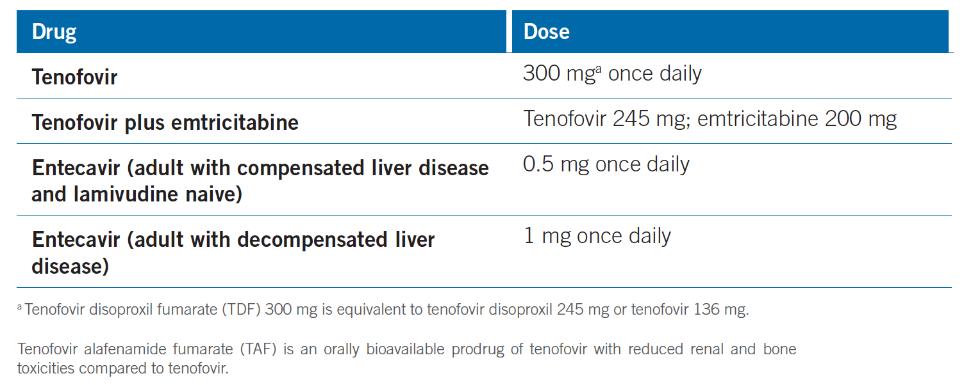
Traitements recommandées et posologies pour adultes
2015 Directives de l'OMS pour la prévention, les soins et le traitement des personnes atteintes d'une infection par le virus de l'hépatite B
Notes:
Entecavir 1mg with decompensated liver disease - monitor for lactic acidosis

Slide 55
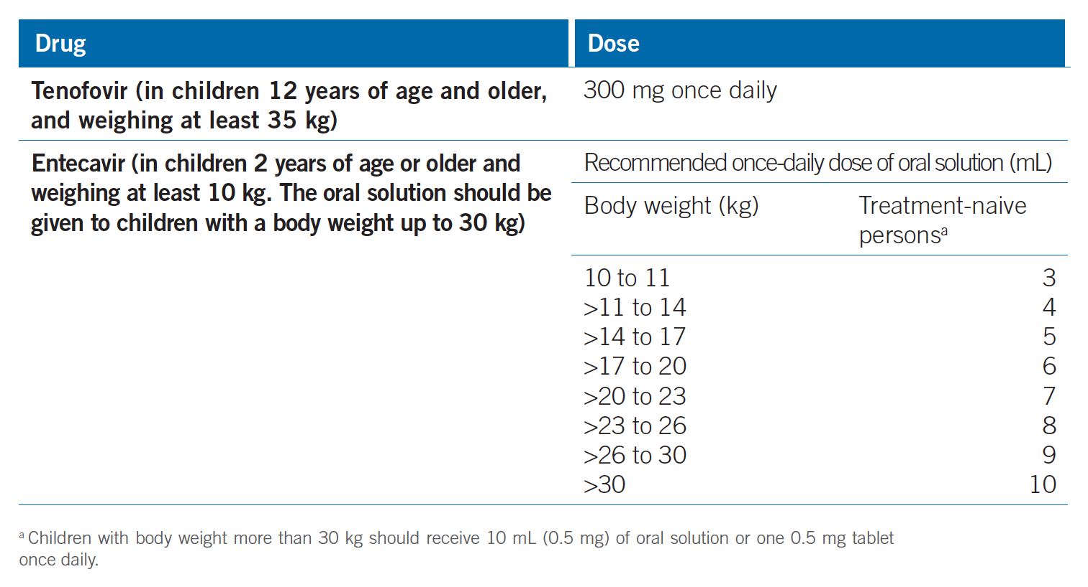
AN recommandés et posologies pour enfants
2015 Directives de l'OMS pour la prévention, les soins et le traitement des personnes atteintes d'une infection par le virus de l'hépatite B

Slide 56
Évaluation avant le début du traitement
Évaluation de la gravité de la maladie chronique du foie
Évaluation du niveau de réplication virale
État ADN VHB, HBeAg et HBeAb (si disponible)
Évaluation de la présence de co-morbidités
Conseils sur le mode de vie
Mesures préventives
Dépistage HBsAg avec vaccination contre le VHB des membres de la famille non immunisés et des contacts sexuels

Slide 57
Préparation au traitement du VHB
Psychothérapie des patients
Indications de traitement
Avantages et effets secondaires du traitement
Nécessité et volonté de s'engager dans un traitement à long terme
Nécessité d'un suivi de surveillance sous et hors thérapie
Importance de la pleine observation du traitement
        Efficacité du traitement
Risques en cas de non observation
        Risque de pharmacorésistance
        Progression de la maladie
        Risque d'insuffisance hépatique aiguë lors de l'arrêt brutal du traitement
Répercussions sur les coûts de traitement et de suivi

Slide 58
Toxicité des AN
Néphrotoxicité : évaluation de la fonction rénale avant l'initiation des AN
Taux de créatinine sérique
Estimation du taux de filtration glomérulaire
Bandelettes d'analyse pour protéinurie et glycosurie
Notes:
Tenofovir is principally eliminated via the kidney and has a side-effect profile characterized by proximal tubular cell dysfunction. The range of severity is from mild renal tubular dysfunction and hypophosphataemia with subclinical decline in renal function to classical Fanconi syndrome and impaired glomerular filtration.
Small decreases in bone mineral density with osteopenia or osteoporosis during the early phases of treatment have also been reported and, more rarely, lactic acidosis or severe hepatomegaly with steatosis, which may be fatal.

Slide 59
Toxicité des AN (suite)
Facteurs de risque de la dysfonction rénale
cirrhose décompensée
CrCl <50 mL/min
hypertension et diabète mal contrôlés
protéinurie, glomérulonéphrite active
transplant d'organes solides
plus âgés, IMC <18,5 kg/m2 ou poids du corps <50 kg
inhibiteur de protéase stimulé pour le VIH
médicaments néphrotoxiques concomitants
Le suivi devrait être plus fréquent chez les personnes à risque élevé de dysfonctionnement rénal

Slide 60
Toxicité des AN (suite)
Néphrotoxicité : évaluation de la fonction rénale avant le début des AN
transplant d'organes solides
plus âgés, IMC <18,5 kg/m2 ou poids du corps <50 kg
inhibiteur de protéase stimulé pour le VIH
médicaments néphrotoxiques concomitants
Le suivi devrait être plus fréquent chez les personnes à risque de dysfonctionnement rénal plus élevé

Slide 61
Surveillance du traitement aux AN à long terme
Traitement aux AN à long terme
ADN VHB tous les 6 -12 mois
HBsAg et HBeAg tous les 6-12 mois
ALT et AST (pour APRI) annuellement
Fonction rénale (annuellement)
Plus fréquemment en cas de facteurs de risque de dysfonctionnement rénal
Observation du traitement
Surveillance du CHC
Alpha-foetoprotéine et échographie hépatique tous les 6-12 mois

Slide 62
Arrêt d'un traitement AN
CIRRHOSE
Traitement aux AN à vie
AUCUNE CIRRHOSE
HBV HBeAg chronique positif
Envisagez d'arrêter le traitement dans les cas suivants :
Perte et séroconversion HBeAg en anti-HBe après l'achèvement d'au moins une année supplémentaire de traitement + ALT continuellement normal + ADN VHB continuellement indétectable
Besoin d'une surveillance étroite après l'arrêt du traitement (rechute possible chez 20 %)

Slide 63
Arrêt du traitement AN (suite)
AUCUNE CIRRHOSE
HBV HBeAg chronique négatif
Traitement aux AN à vie
La plupart des patients atteints de HBV chronique en Afrique sub-saharienne auront besoin d'un traitement à vie

Slide 64
Conclusions : traitement de première intention du VHB
La GUÉRISON dépend de l'éradication du cccADN VHB intranucléaire
L'élimination du HBsAg est le meilleur moyen de guérir le VHB chronique
Le ténofovir, l'entécavir et le péginterféron sont les médicaments préférés pour un traitement de première intention
  La 3e génération AN a une efficacité élevée, un taux de résistance très faible et d'excellents antécédents de sécurité, mais le traitement risque d'être à vie
  Le PEG-IFN offre un traitement fini et une chance de guérison grâce à la double action antivirale et immunomodulatrice
  Le traitement à base d'IFN n'est pas adapté à la majorité des candidats au traitement en Afrique subsaharienne

Slide 65
Conclusions: traitement de première intention du VHB (suite)
  2015 Les directives de l'OMS sur le VHB recommandent le ténofovir et l'entécavir
  Le ténofovir offre un excellent profil de résistance et une séroconversion HBsAg de 18 % sur 8 ans
Accès durable à prix abordable aux AN génériques essentiels en Afrique subsaharienne, notamment pour une mono-infection par le VHB

Slide 66
Identification et gestion d'un échec de traitement du VHB
MODULE 4

Slide 67
Objectifs d'apprentissage
Définir l'échec primaire et secondaire du traitement contre le VHB
Comprendre les causes et la manière de reconnaître la résistance aux médicaments contre le VHB
Expliquer comment surveiller l'observation du traitement contre le VHB
Décrire la gestion d'un échec de traitement contre le VHB

Slide 68
Identification d'un échec de traitement contre le VHB
L'échec du traitement contre le VHB peut être primaire ou secondaire
Dans les milieux ayant accès aux tests d'ADN VHB :
Échec primaire du traitement antiviral
  Échec du médicament pour réduire le taux d'ADN VHB de ≥1 x log10 IU/mL dans les 3 mois suivant le début du traitement
  Rare chez les personnes débutant un traitement de transmission d'entécavir ou de ténofovir et y adhérant
  Peut se produire chez les personnes traitées à la lamivudine, l'adéfovir ou la telbivudine

Slide 69
Identification d'un échec de traitement du VHB (suite)
Échec secondaire du traitement antiviral
  Rebond du taux d'ADN VHB de ≥1 x log10UI/mL du nadir chez les personnes ayant un effet initial de traitement antiviral (≥1 x log10IU/mL dans l'ADN VHB sérique)

Slide 70
Identification d'un échec de traitement du VHB (suite)
Dans les milieux sans accès aux tests d'ADN VHB :
Échec du traitement et résistance aux médicaments soupçonnés
  Utilisation de médicaments antiviraux avec une faible barrière de résistance
    documentée ou une insuffisance d'observation soupçonnée
  Transaminases en augmentation
  Preuve dune maladie hépatique progressive
Augmentation du taux ALT ayant tendance à être retardée, marqueur prédictif de résistance relativement insuffisant
Monde J Gastroenterol 2010 ; 16937) : 4691

Slide 71
Identification d'un échec de traitement du VHB (suite)
Confirmation d'un échec de médicament antiviral
  Séquençage du polymérase de l'ADN VHB
  Identification des marqueurs génétiques spécifiques à la résistance aux antiviraux
Monde J Gastroenterol 2010 ; 16937) : 4691

Slide 72
Identification d'un échec de traitement du VHB (suite)
Résistance aux médicaments
  Préoccupations concernant le choix d'un traitement aux AN à long terme
    de mutations résistantes aux médicaments
  Le VHB possède un taux élevé de réplication avec 1 010-12 mutations générées quotidiennement
  Taux de résistance aux AN plus élevés chez les individus
    Taux de référence ADN VHB élevé
    Durée du traitement
    Diminution plus lente du traitement dans le taux ADN VHB
  Plusieurs mutations de résistance aux médicaments dans la résistance croisée de la
    polymérase du VHB à plusieurs
    AN limite les futures transmissions en option
Hepatology 2007 ; 46 (1) : 254 ; Hepatol Int 2008 ; 2 : 147

Slide 73
Identification d'un échec de traitement du VHB (suite)
Résistance aux médicaments
  Risque accru d'hépatite B résistant à de multiples médicaments en cas de traitement
  séquentiel avec les AN à faible barrière à la résistance
  (lamivudine, adéfovir et telbivudine) en monothérapie
  L'utilisation généralisée de la lamivudine pour les personnes avec un taux élevé de CHB et
  d'ADN VHB dans certains pays a conduit à une forte charge d'hépatite B résistant à la lamivudine
J Virol 2011 ; 8 (1) : 75 ; Pharmazie 2012 ; 67 (11) : 883 ; N Engl J Med 2008 ; 359 (23) : 2442 ;
World J Gastroenterol 2013 ; 19 (39) : 6665 ; J Clin Pharmacol 2014 ; 52 (2) : 189

Slide 74
Émergence d'une résistance aux médicaments
Émergence d'une résistance aux médicaments
  Rebond viral avec augmentation du taux ADN VHB
  Suivi d'une percée biochimique avec augmentation de l'ALT
  Poussée d'hépatite et décompensation clinique potentielle
Gastroenterol 2003 ; 125 (6) : 1714

Slide 75
AN approuvés : traitement du VHB
Lamivudine
Emtricitabine
Ténofovir
Entécavir
Adéfovir
Telbivudine
  Formulations génériques de lamivudine/emtricitabine et ténofovir disponibles en Afrique sub-saharienne dans le cadre de l'ART à prix considérablement réduits
    pas toujours disponibles pour la transmission d'une mono-infection du VHB
  Préparations génériques d'entécavir non disponibles en Afrique sub-saharienne
  À l'échelle mondiale, le prix de l'entécavir d'origine et générique est nettement plus élevé que celui du lamivudine et du ténofovir
J Virus Erad, 2015 ; 1 : 103

Slide 76
Taux cumulatifs de résistance avec agents oraux chez les patients naïfs au nucléotide
Pas de test en face-à-face ; différentes populations de patients et modèles de tests
Lamivudine
Adéfovir
Entécavir
Telbivudine
Ténofovir
100
80
70
67
60
49
Patients (%)
40
38
29
24
18
20
4
3
17
11
0,2
0,5
1,2
1,2
1,2
1,2
0
0
0
0
1
2
3
4
5
6
Année
Directives de pratique clinique EASL. J Hepatol. 2009 ; 50 : 227-242. Tenney DJ, et al. EASL ; 2009 ; Copenhague, Danemark. Résumé 20.

Slide 77
Prévention d'un échec de traitement du VHB
Observation
  L'observation du traitement est essentielle pour la suppression virale du VHB
  L'observation doit être renforcée chez tous les individus opposant une résistance antivirale confirmée ou suspectée
  L'observation dépend d'un certain nombre de facteurs :
    La compréhension par le patient de la nécessité d'un traitement et des risques s'il n'est pas observé
    Fourniture garantie et sécurisée de médicaments
    Transport vers les centre de santé fournissant des antiviraux

Slide 78
Surveillance de l'observation du traitement antiviral contre le VHB
Psychothérapie
  Essentiel avant et après le début du traitement pour s'assurer qu'il est bien observé
Le suivi d'observation est essentiel
Les rapports des doses manquées par le patient ou la personne qui les administre ne sont pas fiables
Dossiers de renouvellement de prescription à la pharmacie :
  Renouvellement en pharmacie à intervalles irréguliers
  Surestimation de l'observation du traitement sur la base des dossiers de renouvellement de prescription à la pharmacie
      la collecte des médicaments ne correspond pas à l'observation du traitement
Suivi de la charge virale de l'ADN VHB :
  Méthode optimale pour diagnostiquer et confirmer l'échec du traitement

Slide 79
Gestion d'un échec de traitement du VHB
Méta-analyse en réseau : patients positifs au HBeAgH
  Sept ECR de comparaison par paires basés sur 919 personnes résistant à la lamivudine ont été inclus pour calculer l'ADN VHB indétectable (<300 copies/mL ou 60 UI/mL)
  Six études (771 personnes) pour les résultats de séroconversion HBeAg
Traitements évalués en pts HBeAg positifs
  Orientation vers un AN avec une barrière élevée à la résistance
  Poursuite du traitement ou traitement supplémentaire
  Agents suivants inclus :
  Ténofovir, entécavir, adéfovir, lamivudine
  Telbivudine et emtricitabine (combinés au ténofovir)
Hépatite B (chronique) : diagnostic et traitement de l'hépatite B chronique chez les enfants, les jeunes et les adultes [CG165]. Londres : National Institute for Health and Care Excellence ; 2013.

Slide 80
Gestion des échecs de traitement du VHB (suite)
Méta-analyse de réseau : traitements évalués chez les patients HBeAg positifs - ténofovir suivi par un traitement à l'entécavir + adéfovir - avaient le plus de probabilité de produire les résultats suivants :
  ADN VHB indétectable (66,2 % et 33,8 %, respectivement)
  Séroconversion HBeAg (39,8% et 31,2%, respectivement) à la fin d'un an de traitement parmi tous les traitements évalués
Après 1 an de traitement au ténofovir :
  89 % (IC 95 % : 51,8 à 98,2 %) des patients résistant à la lamivudine devrait atteindre un ADN VHB indétectable
  17,6 % (IC 95 % : 1,4 à 74,9 %) Séroconversion HBeAg
  Aucun NMA réalisé pour les personnes négatives au AgHBe et résistant à la lamivudine
Hépatite B (chronique) : diagnostic et traitement de l'hépatite B chronique chez les enfants, les jeunes et les adultes [CG165]. Londres : National Institute for Health and Care Excellence ; 2013.

Slide 81
Gestion de la résistance à la lamivudine
Les directives de 2015 de l'OMS recommandent de passer à une monothérapie au ténofovir (patients +/-HBeAg)
  Meilleure probabilité d'atteindre un taux d'ADN VHB faible/indétectable sous un an
  La poursuite d'un traitement antiviral inefficace avec réplication du VHB en cours
      augmente le risque accru de progression de la maladie vers la cirrhose et le carcinome hépatocellulaire
  L'utilisation du ténofovir, qui ne partage pas de résistance croisée avec d'autres AN,
      évite la sélection de nouvelles mutations compensatoires et le développement de la résistance aux médicaments, avec réserves de mutants VHB résistants
SIDA 2002 ; 16 (1) : 131

Slide 82
Gestion de la résistance à la lamivudine (suite)
  La résistance à la lamivudine (L180M + M204V/I) confère une résistance croisée à la telbivudine et l'entécavir, mais pas au ténofovir
  La résistance à l'entécavir est un CHB plus résistant au LAM avec de l'adéfovir, de la telbivudine ou de l'entécavir
      conduit à la sélection d'une hépatite B multirésistante
SIDA 2002 ; 16 (1) : 131

Slide 83
Conclusions : identification et gestion d'un échec de traitement du VHB
Prenez en considération l'échec du traitement
  Augmentation de l'ALT
  Progression de la maladie hépatique
Évaluer de l'observation
  Surtout avec la détérioration clinique et l'échec virologique sur le ténofovir
Exclure les autres causes de détérioration clinique
  DILI
  Autres infections virales
  Développement du CHC

Slide 84
Conclusions : identification et
gestion des échecs de traitement du VHB (suite)
Gestion de la résistance
Monothérapie au ténofovir
  Meilleure probabilité d'atteindre un taux faible ou indétectable d'ADN VHB chez les personnes atteintes d'un VHB résistant à la lamivudine sous un an
  Un examen systèmatique apporte peu de preuves indiquant que l'ajout ou l'usage combiné de AN confère un avantage dans la résistance à la lamivudine
  Le TDF ne partage aucune résistance croisée pour éviter la sélection de nouvelles mutations compensatoires et le développement de la résistance aux médicaments, avec des réserves de mutants résistant au VHB
  Simplifie la gestion clinique et l'approvisionnement en médicaments chez les personnes ayant développé une résistance à la lamivudine, l'adéfovir, la telbivudine ou l'entécavir

Slide 85
Considérations de gestion du VHB et de la grossesse
MODULE 5

Slide 86
Objectifs d'apprentissage
Expliquer l'histoire naturelle du VHB pendant la grossesse
Décrire les tests du VHB chez les femmes enceintes
Comprendre le traitement du VHB pendant la grossesse
Discuter de la prévention de la transmission du VHB de la mère à l'enfant
Définir la façon de reconnaître et de traiter les poussées de VHB post-partum

Slide 87
HBV et grossesse
Histoire naturelle et résultats sur la grossesse
Données contradictoires sur l'histoire naturelle
  Aucune aggravation de la maladie hépatique chez la plupart des femmes
  Les rapports de cas suggèrent une réactivation du VHB et des exacerbations hépatiques,
  avec un risque d'insuffisance hépatique fulminante
Résultats défavorables sur la grossesse - certains rapports de taux plus élevés de :
  Naissances prématurées
  Diabète gestationnel
  Hémorragie antepartum
Les mères positives au HBsAg ont besoin d'un étroit suivi pendant la grossesse
Semin Liver Dis. 2007 Août ; 27 Suppl 1:18 ; World J Gastroenterol. 1er août 2004 ; 10(15) : 2305 ;
Lancet. 9 février 1991 ; 337 (8737) : 364 ; J Hepatol. 2005 Novembre ; 43 (5) : 7717 ; J Hepatol. 2007 Juillet ; 47 (1) : 46

Slide 88
Dépistage de l'hépatite B pendant la grossesse
Dépistage du HBsAg essentiel chez les femmes enceintes : AASLD et EASL
  Premier trimestre de chaque grossesse
  Les femmes enceintes non immunisées contre le VHB et présentant des risques d'infection devraient être vaccinées contre le VHB - SÉCURITÉ PENDANT LA GROSSESSE
  Comportement à haut risque continuel au cours de la grossesse et état HBsAg inconnu
  Test HBsAg lors de l'admission pour l'administration médicamenteuse
  Les femmes positives au HBsAg devraient être sujettes à des tests supplémentaires, une psychothérapie et une gestion médicale
Hepatology 2009 50 (3) : 661 ; J Hepatol 2012; 57 (1) : 167

Slide 89
Stratégies de gestion du VHB pendant la grossesse
Nécessitant un traitement du VHB et tenant compte de la grossesse
  Transmission par traitement IFN fini (en cas de profil clinique favorable) avant la grossesse
  En cas de stabilité clinique, le traitement peut être différé jusque après la grossesse
  Envisager un traitement antiviral au 3e trimestre pour prévenir la TME
Grossesse pendant le traitement du VHB
  Envisager la nécessité d'un traitement et le risque de TME
  Examen du type de traitement
  Arrêt de l'IFN en optant pour les antiviraux
Grossesse et traitement non indiqué cliniquement pour une infection par le VHB
  Différer le traitement jusqu'à la fin de la grossesse, puis réévaluer les besoins
  Envisager un traitement antiviral au 3e trimestre pour prévenir la TME
Clin Infect Dis. 2008 ; 46 (3) : 367; Hepatology 2009 50 (3) : 661 ; J Hepatol 2012 ; 57 (1) : 167

Slide 90
Traitement du VHB chez les femmes enceintes
Les indications pour la transmission chez la mère enceinte infectée du VHB sont les mêmes que les indications habituelles :
  virémie active (taux ADN VHB élevés)
  nécro-inflammation (ALT élevé ou sur histologie)
  cirrhose
Le médicament indiqué est le ténofovir
  taux d'anomalies congénitales comparable à celui de la population générale
Interféron contre-indiqué
Risque de poussée de VHB - étroite surveillance requise
  mère non traitée
  si les antiviraux sont arrêtés pendant la grossesse ou peu après l'accouchement
Directives unifiées sur l'utilisation de médicaments antirétroviraux pour le traitement et la prévention de l'infection par le VIH: recommandations pour
une approche de santé publique. Genève : Organisation mondiale de la Santé 2013 ; Hepatology 2009 50 (3) : 661 ; J Hepatol 2012 ; 57 (1) : 167

Slide 91
Transmission du VHB de la mère à l'enfant
Plus de 60 millions de nouvelles infections par le VHB chaque année
La majorité des infections sont acquises dans la période périnatale/néonatale ou dans la petite enfance
Les infections périnatales sont le réservoir d'infection dans les zones à forte endémie, par exemple la Chine et l'Asie du Sud-Est
La transmission horizontale dans la petite enfance des membres infectés de la famille (6 mois à 5 ans) représente la plupart des infections en Afrique subsaharienne

Slide 92
Transmission périnatale du HBV
Une infection périnatale se produit :
In utero (rare)
Pendant l'accouchement
Après la naissance
Par allaitement maternel (controversé)
J. Med Virol 2002 ; 67 (1) : 20

Slide 93
Facteurs de risque pour une transmission périnatale du VHB
Mère positive au HBeAg
> 90 % d'infection de l'enfant sans traitement
ADN HBV maternel élevé (>7,3 log 10 UI/mL)
HBV maternel aigu au 2e ou 3e trimestre ou dans les 2 mois suivant l'accouchement
Risque réduit à <10 % avec une immunisation active-passive
J Viral Hepat 2009 ; 16 (2) : 94 ; J Viral Hepat 2003 ; 10 (4) : 294

Slide 94
Âge lors de l'infection par le VHB et chronicité
Chronicité du VHB déterminée par l'âge d'infection
90 % après infection néonatale (mères positives au AgHBe)
20-60 % en cas d'infection pendant la petite enfance (<5 ans)
<5 % avec une acquisition à l'âge adulte
Prévention d'une infection néonatale ou pendant la petite enfance cruciale
Empêche la chronicité et les complications suivantes d'une maladie hépatique chronique et du CHC

Slide 95
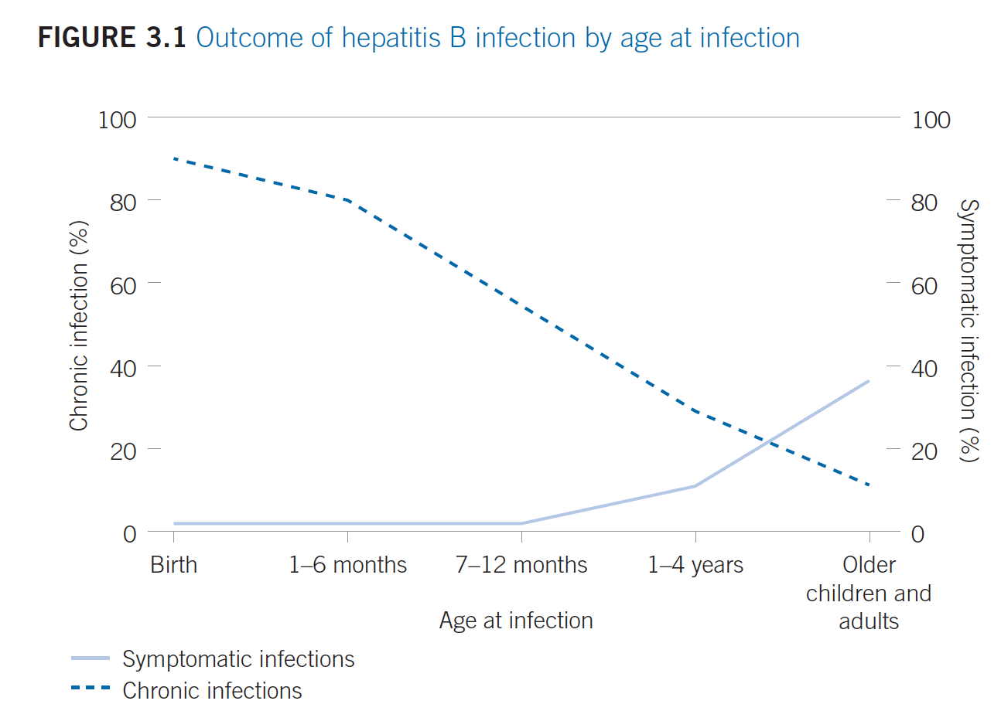
Âge lors de l'acquisition du VHB et chronicité (suite)
2015 Directives de l'OMS pour la prévention, les soins et le traitement des personnes atteintes d'une infection par le virus chronique de l'hépatite B

Slide 96
Prévention de la transmission du VHB de la mère à l'enfant
Relation significative entre le taux d'ADN VHB maternel et le taux d'infection persistante chez le nourrisson (> 8 log10 copies/mL ou ~ 7,3 log10 IU/ mL)
Mères positives et négatives au HBeAg
  Le traitement par la lamivudine ou le ténofovir doit être envisagé au 3ème trimestre chez les mères atteintes d'une virémie élevée pour prévenir la TME ; ténofovir antiviral préféré
  Si le traitement est administré seulement pour la prévention de la TME ; peut être arrêté au cours des 3 premiers mois après l'accouchement
  Rôle d'une césarienne élective dans la prévention de la TME HBV contradictoire ; actuellement non recommandé
  Le traitement antiviral pour la prévention de la TME doit être combiné à une vaccination VHB néonatale
Clin Gastroenterol Hepatol 2013 ; 11 (10) : 1349 ; BMC Pregnancy Childbirth. 2013 24 mai ; 13 : 119J Hepatol 2012 ; 57 (1) : 167 ; J Hepatol 2012 ; 57 (1) : 167 ; J Viral Hepat. 2003 ; 10 (4) : 294

Slide 97
Prévention du VHB par vaccination
Les directives actuelles de l'OMS recommandent une vaccination universelle contre le VHB
L'OMS recommande la dose de vaccin contre le VHB à la naissance dans tous les pays endémiques
Le vaccin HBV ± HBIG empêche la transmission dans 80-95 % des cas
vaccin VHB monovalent administré dans les 24 heures et, idéalement, dans les 12 heures
suivi de deux ou trois doses pour terminer la primovaccination
les vaccins ultérieurs peuvent être monovalents ou combinés
La deuxième et la troisième doses peuvent être administrées en même temps que le DTC
La plupart des pays d'Afrique sub-saharienne administrent le vaccin contre le VHB à 6, 10 et 14 semaines
2015 Directives de l'OMS pour la prévention, les soins et le traitement des personnes atteintes d'une infection par le virus chronique de l'hépatite B ;
Relevé épidémiologique hebdomadaire de l'OMS Rec 2009 ; 84 (40) : 405 ; Vaccin 2013 ; 31 (Supplément 2) : B61

Slide 98
Immunité passive avec le HBIG
Le HBIG fournit une immunité temporaire : 3-6 mois
La prophylaxie du HBIG ainsi que la vaccination contre le VHB peuvent comporter un avantage supplémentaire pour les nouveaux-nés suivants si :
  Les mères sont positives au HBsAg ou au HBeAg
  Les mères sont positives au HBsAg, négatives au HBeAg avec un taux élevé d'ADN VHB
Nouveaux-nés à terme dont la mère est positive au HBsAg, négatives au HBeAg, avec un faible taux ADN VHB
  Une protection contre une infection par le VHB contractée durant la période périnatale (administrée sous 24 heures) ne peut être sensiblement améliorée par l'ajout de HBIG
2015 Directives de l'OMS pour la prévention, les soins et le traitement des personnes atteintes d'une infection par le virus chronique de l'hépatite B

Slide 99
Risque de transmission du VHB par allaitement maternel
HBsAg détecté dans le lait maternel
Une vaccination contre le VHB, plus le HBIG, offre une protection
Aucune différence dans les taux d'infection par le VHB entre les bébés allaités et ceux alimentés au biberon
L'allaitement n'est pas contre-indiqué
arrêter si les mamelons sont craquelés ou saignent
problème en cas d'ADN VHB maternel élevé
Aucune donnée sur les effets pour l'enfant d'une exposition au AN pendant l'allaitement
Obstet Gynecol 2002 ; 99 (6) : 1049 ; Clin Pharmacokinet 1999 ; 36 (1) : 41 ; Obstet Gynecol. 2001 ; 98 (5 Pt 2) : 909 ;
MMWR Recomm Rep. 23 décembre 2005 ; 54 (RR-16) : 1-31.

Slide 100
Suivi post-partum du VHB
Risque de poussées post-partum
  Taux élevé d'ADN VHB (> 4 log 10 UI/mL) et un taux de protéines-10 inductibles par interféron-gamma (IP10>200 pg/mL) au cours du deuxième trimestre
  Un ALT de prétraitement élevé ou les personnes traitées <1 an avant la grossesse présentent un risque élevé de poussées d'hépatite aiguës après l'arrêt des agents antiviraux
Une surveillance après l'accouchement est importante pour détecter les poussées
  Les mères qui ne sont pas sous traitement
  Le traitement est arrêté pendant la grossesse
  Le traitement est arrêté après l'accouchement
Hépatologie. 2013 ; 58. Résumé 915 ; Int Hepatol 2008 ; 2 (3) : 370 ; J Clin Virol. 2013 Avril ; 56 (4) : 299

Slide 101
Conclusions : VHB et grossesse
  Toutes les femmes enceintes doivent être testées pour le HBsAg
  Tous les nouveau-nés nés de mères positives au HBsAg doivent recevoir la dose de vaccin contre le VHB ± HBIG à la naissance, plus une série complète de vaccins
  Taux élevé d'ADN VHB généralement observé chez les femmes positives au HBeAg
  Risque de transmission ≥10% malgré le HBIG et la prophylaxie vaccinale
  Envisagez un traitement au ténofovir dès le 3e trimestre pour prévenir la TME VHB
  Les indications pour le traitement du VHB pendant la grossesse sont les mêmes que pour les femmes qui ne sont pas enceintes
  Étroit suivi pendant 6 mois post-partum ; risque de poussées en l'absence de traitement ou d'arrêt du traitement pendant la grossesse

Slide 102
Considérations de gestion d'une coinfection par le VIH/VHB
MODULE 6

Slide 103
Objectifs d'apprentissage
Comprendre l'épidémiologie du VIH et du VHB
Discuter de l'impact d'une coinfection de VIH/VHB
Expliquer la gestion d'une coinfection de VIH/VHB
Décrire les directives pour débuter l'ART VIH dans une coinfection de VIH / VHB coinfection
Décrire les options de traitement du VHB dans une coinfection de VIH/VHB

Slide 104
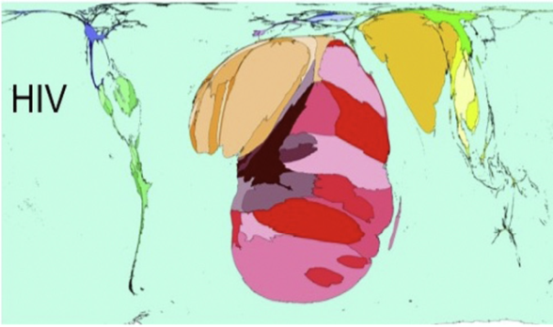
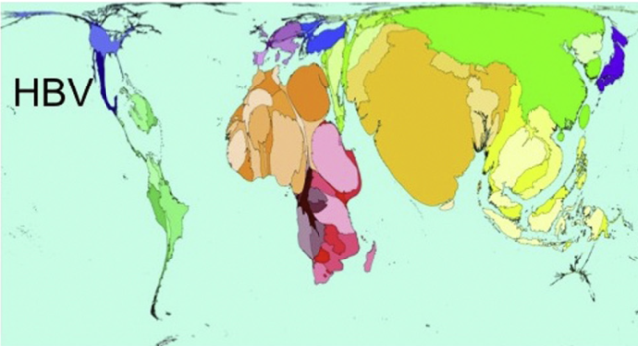
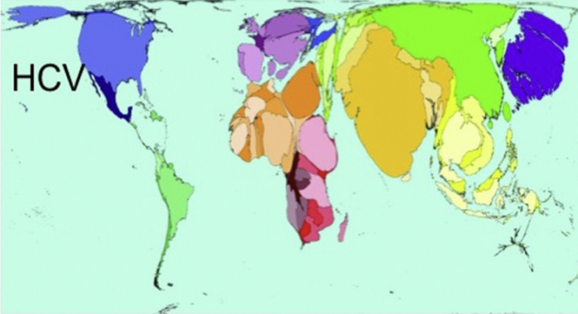
Épidémiologie du VIH/VHB en Afrique sub-saharienne
70 % des 34 millions de personnes atteintes du VIH vivent en Afrique sub-saharienne
  correspondant aux régions à forte endémicité VHB et VIH
Mortalité VIH/VHB/VHC (taux annuel de mortalité) (www.worldmapper.org en novembre 2012)
Maladies infectieuses cliniques 2012 ; 55 (4) : 507 ; J Clin Virol 2014 ; 61 : 20

Slide 105
Coinfection par le VIH/VHB et coinfection par le VIH/VHCen Afrique pub-saharienne
Les coinfections par le VIH/VHB ont tendance à être plus nombreuses que les coinfections par le VIH/VHC
  coinfection chronique par le VHB rapportée chez 36 % de tous les sujets séropositifs
  taux les plus élevés dans les cohortes de l'Ouest et du Sud de l'Afrique
  reflète une faible prévalence de la consommation de médicaments injectables en Afrique subsaharienne
Mortalité liée au foie deux fois plus élevée dans une coinfection par le VHB/VIH qu'une coinfection par le VHC/VIH
Maladies infectieuses cliniques 2012 ; 55 (4) : 507 ; J Clin Virol 2014 ; 61 : 20

Slide 106
Coinfection par VIH/VHB en Afrique sub-saharienne
Transmission et acquisition indépendantes du VHB et du VIH
  HBV généralement acquis pendant l'enfance à moins de 5 ans
  L'infection par le VIH à lieu plus tard dans la vie, essentiellement par rapports hétérosexuels
Série de l'Ouest, de l'Est et du Sud de l'Afrique
  Infection chronique par le VHB sur-représenté chez les patients atteints du VIH, suggérant des facteurs de risque communs ou des événements de cotransmission
Bull Soc Pathol Exot 2009 ; 102 : 226 ; J Clin Virol 2014 ; 61 : 20

Slide 107
Épidémiologie du VIH/VHB en Afrique sub-saharienne
Voies de transmission communes
  Le VIH et le VHB peuvent partager des voies de transmission chez les nourrissons et les enfants
    transmission de la mère à l'enfant
    manque de ressources pour le diagnostic et la gestion des virus générés par le sang pendant la grossesse et la période péri-partum
  L'infection maternelle par le VIH augmente la transmission mère-enfant du VHB (2,5 fois dans une étude d'Afrique de l'Ouest) → HIV favorisant la réplication du VHB
Bull Soc Pathol Exot 2009 ; 102 : 226 ; J Clin Virol 2014 ; 61 : 20

Slide 108
Impact d'une coinfection par le VIH/VHB
Une coinfection par le VIH favorise :
  Augmentation de la réplication du VHB et du taux de réactivation du VHB
  ALF
  Augmentation du taux de VHB occulte
  Chronicité des infections par le VHB nouvellement acquises
  Progression de la fibrose et la cirrhose
  Carcinome hépatocellulaire
  Augmentation du risque d'hépatotoxicité ART VIH
  Hépatite de reconstitution de l'immunité liée à l'ART VIH
AIDS 2005 ; 19 (6) : 593 ; J Acquir Immune Defic Syndr 2000 ; 24 (3) : 211 ; J Inf Dis 2013; 208 (9) : 1454 ; Afr Med J 2012 ; 102 : 157; Monde J Hepatol 2010 ; 2 : 65 73 ; SIDA 2011 ; 25 : 1727 ; Antivir Ther 2011 ; 16 : 405 ; Afr Gastroenterol Rev 2004 ; 2 (3) : 14 ; Afr J Epidemiol Infect 2008 : 23 (1) : 14 ; Lancet 2002 ; 360 (9349) : 1921

Slide 109
Impact d'une coinfection par le VIH/VHB (suite)
  CD4 <200 cellules/mm3 associé à 16,2 fois plus de risques de décès liés au foie par rapport à un taux de CD4 >350 cellules/mm3
  La maladie hépatique est la principale cause de décès dans une coinfection par le VIH/VHB ou le VHC dans les cohortes occidentales
  La mortalité due à d'autres maladies liées au VIH a diminué après l'introduction du traitement antirétroviral VIH
  Des études antérieures n'ont montré aucune preuve cohérente d'un effet significatif du VHB sur la progression de la maladie du VIH
  Récentes études de cohortes longitudinales : une coinfection par le VHB conduit également à une augmentation de la progression vers les résultats liés au SIDA et à une mortalité toutes causes confondues
DAD Arch Intern Med 2006 ; 166 (5) : 1632, J Hepatol 2005 ; 42 (6) : 799 ; Lancet 2011 ; 377 (9772) : 1198 ; Lancet 2002 ; 360 (9349) : 1921 ; Ann Int Med 1992 ; 117 (10) : 837 ; Scand J Infect Dis1997 ; 29 (2) : 111 ; J Inf Dis 2012 ; 205 (2) : 185 ; Clin Infect Dis 2009 ; 48 (12) : 1763 ; AIDS 2011 ; 25 : 1727 ; Antivir Ther 2011 ; 16 : 405; Afr J Epidemiol Infect 2008 : 23 (1) : 14 ; Hepatol 2010 ; 52 (3) : 1143 ; Clin Infect Dis 2009 ; 49 : 1268

Slide 110
Gestion d'une coinfection du VIH/VHB
Dépistage du VHB et vaccination
  Dépistage du VHB chez toutes les personnes nouvellement diagnostiquées pour une infection par le VIH
    HBsAg et anti-HB
  Non-immunisé (HBsAg et anti-HB négatifs) - vacciner
  Réponse inférieure à la vaccination, en particulier avec un faible taux de CD4
  Méta-analyse : calendrier de vaccination par 4 doubles doses (40 ug) produit des anti-HB offrant une meilleure protection
Vaccination contre l'hépatite A
  Devrait être prise en compte chez tous les patients séropositifs, en particulier les hommes ayant des rapports sexuels avec d'autres hommes
Dépistage de l'hépatite C
  Triple VIH/VHB /VHC - Traiter le virus dominant
Directives unifiées sur l'utilisation de médicaments antirétroviraux pour le traitement et la prévention d'une infection par le VIH : recommandations pour
une approche de santé publique. Genève : Organisation mondiale de la santé ; 2013 ; Int J STD AIDS 2013 ; 24 (2) ; 117

Slide 111
Gestion d'une coinfection par le VIH/VHB (suite)
Étiologie d'un profil anormal du foie : souvent multifactorielle
  Lésions hépatiques induites par les médicaments
    ART VIH, médicaments contre la tuberculose, cotrimoxazole, fluconazole, suppléments traditionnels à base de plantes/alternatifs
  Infections opportunistes liées au VIH
  Élimination du VHB
  Émergence d'une résistance aux médicaments
  IRIS
  Réactivation après l'arrêt du traitement
  Super-infection par le VHC, le VHA, le HDV et le HEV
  Comorbidités : stéatose hépatique non-alcoolisée, maladie du hépatique alcoolique

Slide 112
Gestion d'une coinfection par le VIH/VHB (suite)
  Enzymes hépatiques perturbées souvent multifactorielles
  Histoire naturelle plus agressive du VHB et possibilité de comorbidités
  Seuil inférieur pour effectuer une biopsie du foie afin d'évaluer le diagnostic différentiel, ainsi que le stade et la classe de lésion histologique
  Méthodes non invasives : biomarqueurs sériques et élastographie transitoire pour évaluer la fibrose
J Infect Dis. 2002 ; 186 : 23-31 ; Lancet 2002 ; 360 : 1921-1926 ; J Hepatol 2009 ; 50 : 1074-1083

Slide 113
Début du traitement de l'ART VIH dans une coinfection pa le VHB
Les directives de l'OMS de 2013 recommandent d'entamer l'ART VIH chez
Tous les adultes infectés par le VIH avec un nombre de celleules CD4 <500 cellules/mm3
indépendamment du stade de la maladie hépatique
Les individus atteints d'une maladie hépatique chronique, quel que soit le taux de CD4
exposés au plus grand risque de progression et de mortalité de la maladie hépatique
Le début d'un ARV VIH peut améliorer les chances de survie globale chez les cirrhotiques
Toutes les femmes enceintes ou qui allaitent, quel que soit le taux de CD4
Tous les enfants de moins de 5 ans, quel que soit leur taux de CD4
Directives unifiées sur l'utilisation de médicaments antirétroviraux pour le traitement et la prévention de l'infection par le VIH : recommandations pour une approche de santé publique. Genève : Organisation mondiale de la santé ; 2013.

Slide 114
Début d'un traitement ART VIH dans une coinfection par le VHB (suite)
Objectif du traitement
  Suppression virologique de la réplication du VHB et du VIH
  Amélioration des transaminases et des lésions histologiques, ainsi que prévention des complications hépatiques
Choix du traitement ARV chez les patients coinfectés par le VHB/VIH
  Un régime de traitement antirétroviral VIH contenant 2 agents qui sont également actifs contre le VHB
    réduit le risque de résistance
  ténofovir + lamivudine emtricitabine /) + éfavirenz comme FDC
    traitement de première intention pour les adultes, les adolescents et les enfants >5 ans
Hepatology 2000 ; 31 : 1030-1031 ; Lancet 2001 ; 358 : 718-723 ; J Hepatol 2012 ; 31 : 167-185 (EASL) ;
Hepatol 2009 ; 50 : 661 (AASLD) ; SIDA 2013 ; 27 (14) : 2219

Slide 115
Traitement d'une coinfection par le VIH/VHB
Combinaison à dose fixe (ténofovir, lamivudine/emtricitabine et éfavirenz)
Patients positifs au HBeAg après 5 ans de traitement : taux élevé de
  suppression d'ADN VHB (90 %)
  perte de HBeAg (46 %)
  perte de HBsAg (12 %)
  Aucune preuve de la résistance
  Réduction de la progression vers la cirrhose
  Risque de CHC persistant, mais faible
  Aucune différence significative dans le taux de réponse par rapport à une mono-infection par le VHB
Gastro 2010 ; 139 (6) : 1934 ; AIDS 2013 ; 27 (14) : 2219

Slide 116
Options pour le traitement d'une coinfection par le VIH/VBH
Suivi du FDC
  Évaluation annuelle de la fonction rénale recommandée
  Envisager une évaluation annuelle de la fonction osseuse
Insuffisance rénale
  Ajuster la dose de ténofovir selon le GFR
Ténofovir contre-indiqué
(Néphropathie VIH)
  Peu de données sur le meilleur traitement alternatif
  Envisagez l'entécavir dans le cadre du traitement ART VIH
    pas seul ; faible activité antivirale VIH
    aucune exposition préalable à la lamivudine
    lamivudine précédente, mais aucune preuve de lamivudine associée à la résistance du polymérase VHB

Slide 117
Options de traitement d'une coinfection par le VIH/VHB (suite)
Traitement du VIH sans utilisation du ténofovir dans le régime
  peut conduire à des poussées d'hépatite B en raison de l'IRIS associé à l'ART
L'arrêt du traitement, en particulier de la lamivudine, associé à
  Réactivation du VHB, poussées d'ALAT et décompensation hépatique
Si les ARV doivent être changés en raison de la résistance/toxicité des médicaments contre le VIH
  Le ténofovir et la lamivudine ou le ténofovir/emtricitabine doivent être poursuivis avec les nouveaux médicaments ARV
Directives unifiées sur l'utilisation de médicaments antirétroviraux pour le traitement et la prévention de l'infection par le VIH : recommandations pour une approche de santé publique. Genève : Organisation mondiale de la santé ; 2013.

Slide 118
Considérations sur le VIH/VHB
Traitement d'une coinfection chez les enfants
Défis de gestion supplémentaires :
Choix du traitement ARV VIH chez les enfants qui n'ont pas besoin de transmission pour le VHB
Le ténofovir ne peut pas être utilisé chez les enfants âgés de <12 ans
Difficulté logistique d'utilisation d'un traitement sans lamivudine
Utilisez un schéma thérapeutique antirétroviral standard contre le VIH (qui peut inclure l'utilisation de la lamivudine)
  avec modification ultérieure du régime à base de ténofovir
  à l'âge de 12 ans

Slide 119
Conclusions : coinfection par le VIH/VHB
L'Afrique subsaharienne est l'épicentre du VIH et le VHB est endémique
  Augmentation du risque de coinfection par le VIH/VHB
Le VIH favorise la chronicité d'une infection par le VHB et de fibrose du foie, tout en augmentant le risque carcinome hépatocellulaire
Une combinaison à dose fixe de ténofovir + lamivudine/emtricitabine + éfavirenz simplifie la gestion d'une coinfection par le VIH/VHB, quelles que soient les considérations immunologiques, virologiques ou histologiques
Traitement ART de deuxième intention pour la résistance au VIH : important de poursuivre le ténofovir, la lamivudine/l'emtricitabine pour empêcher la réactivation du VHB, les poussées d'ALT et la décompensation hépatique potentielle
Le traitement ART VIH améliore les chances globales de survie, même chez les cirrhotiques

